Slide 1

Estudo de Mercado
Energia
Solar
guilhermenagel.com.br

Slide 2

O Brasil tem, atualmente, mais de 1.576.940 sistemas de energia solar ativos
guilhermenagel.com.br
fonte: ANEEL/ABSOLAR, 2023

Slide 3
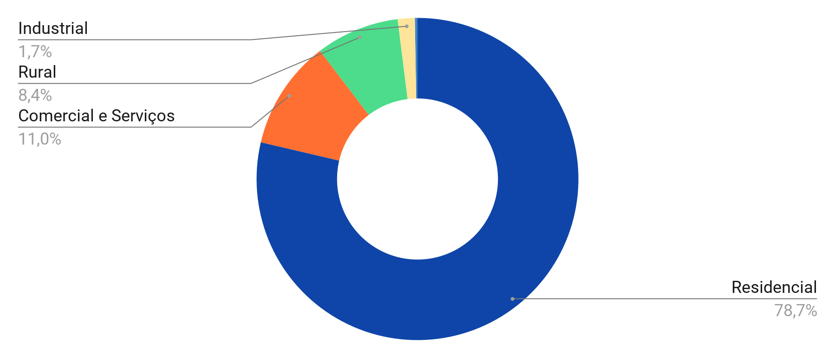
Esses sistemas são, em maioria, residenciais
guilhermenagel.com.br
fonte: ANEEL/ABSOLAR, 2023

Slide 4
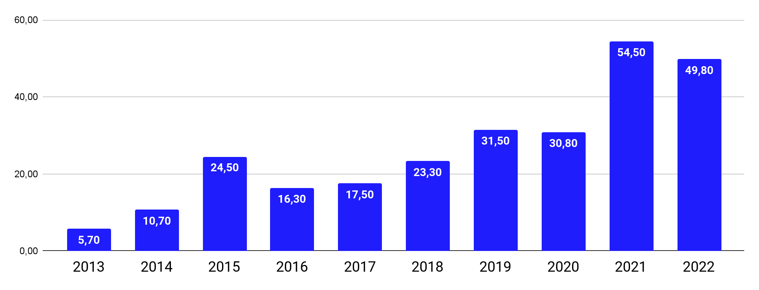
O interesse por energia solar tem
crescido ao longo dos anos
guilhermenagel.com.br
fonte: Google Trends , 2023

Slide 5
Meses com maior interesse
Meses com menor interesse
Setembro (+20%)
Outubro (+17%)
Novembro (+16%)
Março (-18%)
Abril (-17%)
Fevereiro (-10%)
guilhermenagel.com.br
fonte: Google Trends , 2023

Slide 6

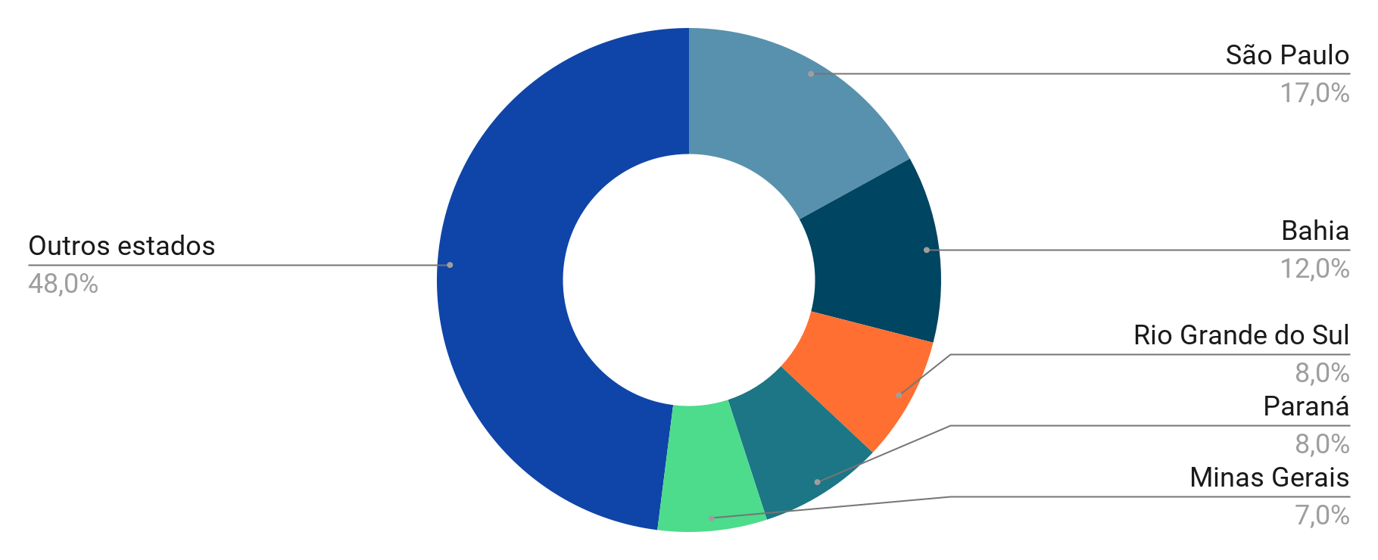
Estados com maior interesse
guilhermenagel.com.br
fonte: Planejador de
Palavras-chave do Google, 2023

Slide 7

Média de 1.258.070 pesquisas mensais por palavras relacionadas à
Energia Solar
guilhermenagel.com.br
fonte: Planejador de
Palavras-chave do Google, 2023

Slide 8
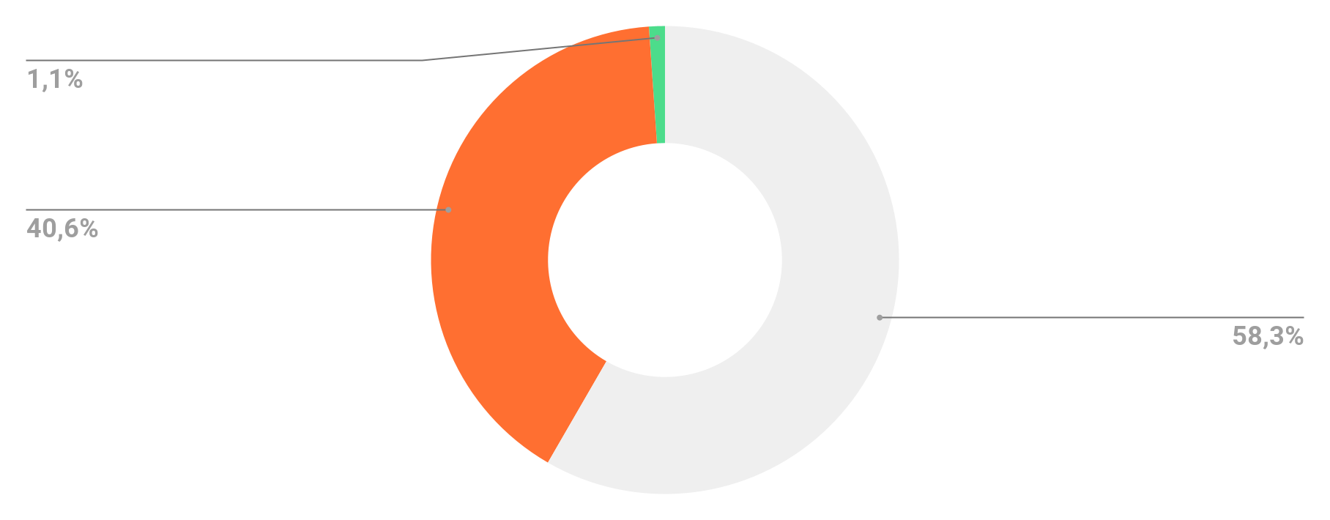
Buscas por dispositivo
guilhermenagel.com.br
fonte: Planejador de
Palavras-chave do Google, 2023

Slide 9
Principais termos de busca
Palavra-chave
Lance (menor)
Lance (maior)
Média mensal
energia solar fotovoltaica
energia solar residencial
energia solar residencial preço
gerador de energia solar
kit energia solar
placa solar 150w
placa solar preço
placas solares valor
R$ 1,49
R$ 3,52
R$ 3,22
R$ 1,49
R$ 1,63
R$ 0,33
R$ 1,58
R$ 1,71
R$ 7,05
R$ 13,15
R$ 11,53
R$ 5,16
R$ 5,51
R$ 2,29
R$ 4,93
R$ 5,24
9.900
6.600
1.300
2.400
3.600
3.600
12.100
2.900
guilhermenagel.com.br
fonte: Planejador de
Palavras-chave do Google, 2023

Slide 10
Em resumo, os anúncios digitais são uma excelente maneira para as empresas de energia solar aumentarem seus lucros.
Com estratégias bem construídas e sempre de olho no estado atual do mercado, a internet pode ser a principal fonte de resultado para o seu negócio!
guilhermenagel.com.br

Slide 11
guilhermenagel.com.br

